Slide 1
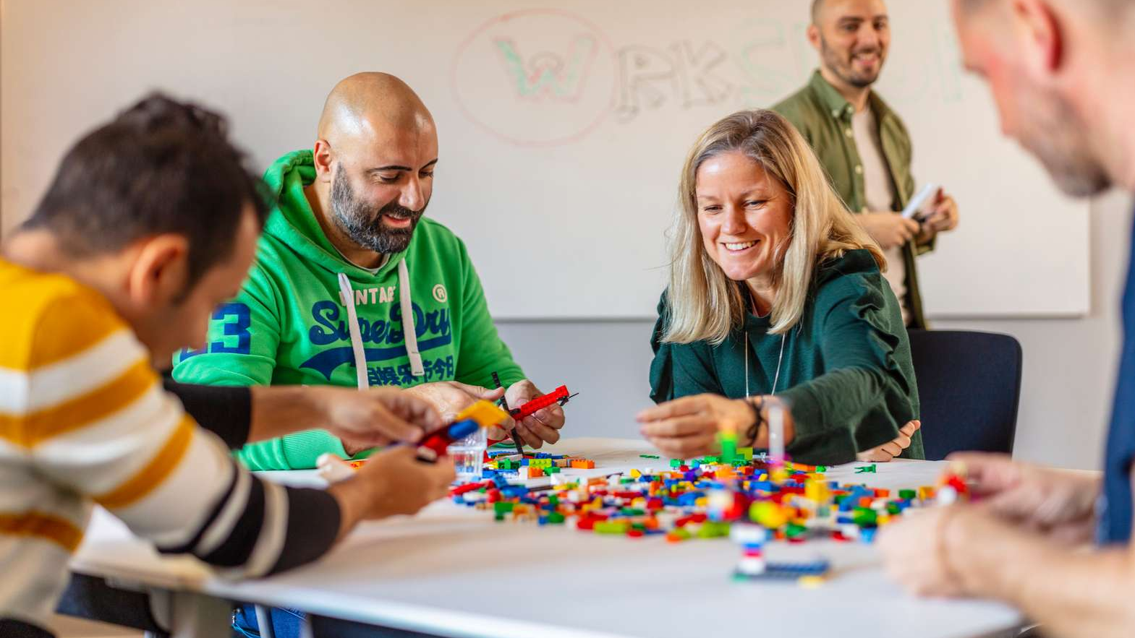

Hela stadens mötesplats för innovation
Mål och effekter under projektperioden 2019-2021

Slide 2
Hbg Works som testbädd
Helsingborgs stad har under flera år bedrivit ett proaktivt arbete för att möta framtidens utmaningar. Testbädden Hbg Works har varit en viktig pusselbit, funktion och plats för att samla stadens innovationsarbete, för att testa arbetssätt, skapa systematik och sprida kunskap om innovationsarbetet ut i stadens förvaltningar.
Under 2019-2021 fick Hbg Works finansiering från Vinnova. Här presenterar vi vad vi åstadkom under den perioden.

Slide 3
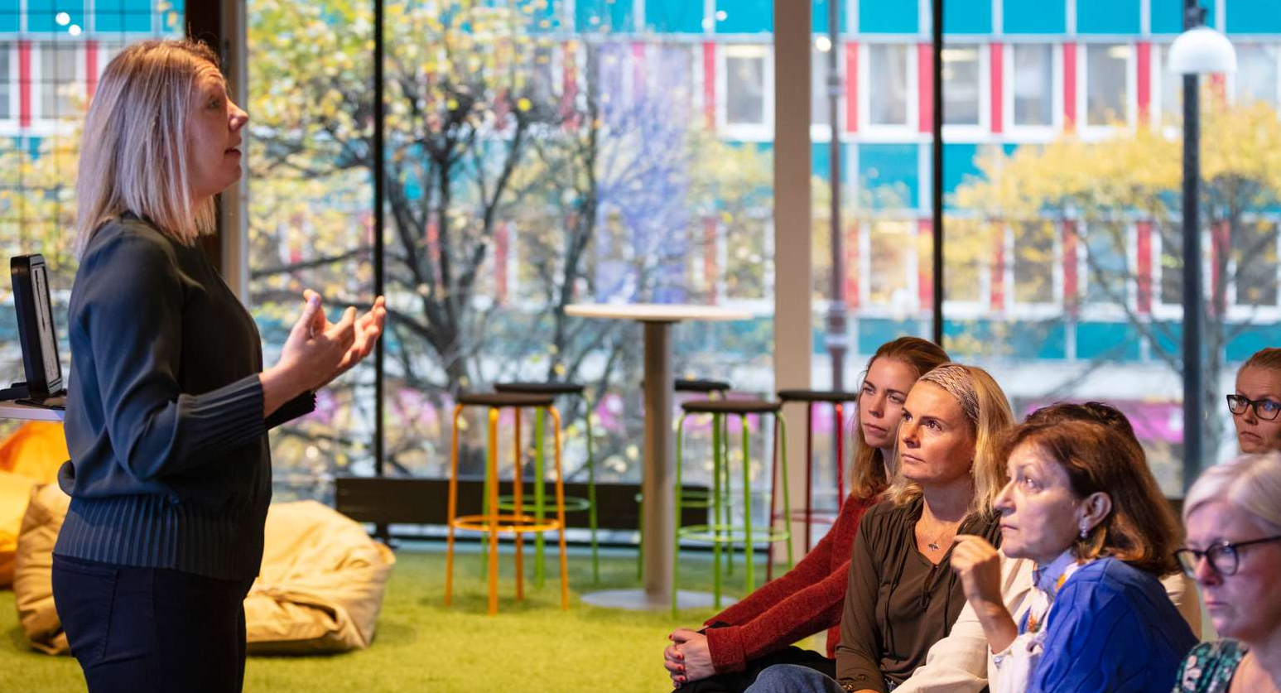
Vad har vi uppnått?
2019-2021

Slide 4

FÖRVÄNTAD EFFEKT
Ett ökat inflöde av kvalificerade idéer och ett ökat antal projekt ur medarbetarinitiativ
RESULTAT
Över 290 innovations-initiativ i samtliga förvaltningar och bolag

Slide 5

RESULTAT
Ett innovationsarbete som sker systematiskt från högsta ledningsnivå, och som punkt på varje agenda
Innovationsråd och innovationsledare på samtliga förvaltningar
En etablerad innovationsmodell och metoder för uppföljning av effekter
FÖRVÄNTAD EFFEKT
Ett utarbetat och utvecklat arbetssätt för att skala upp innovationsprojekt in i ordinarie verksamhet

Slide 6
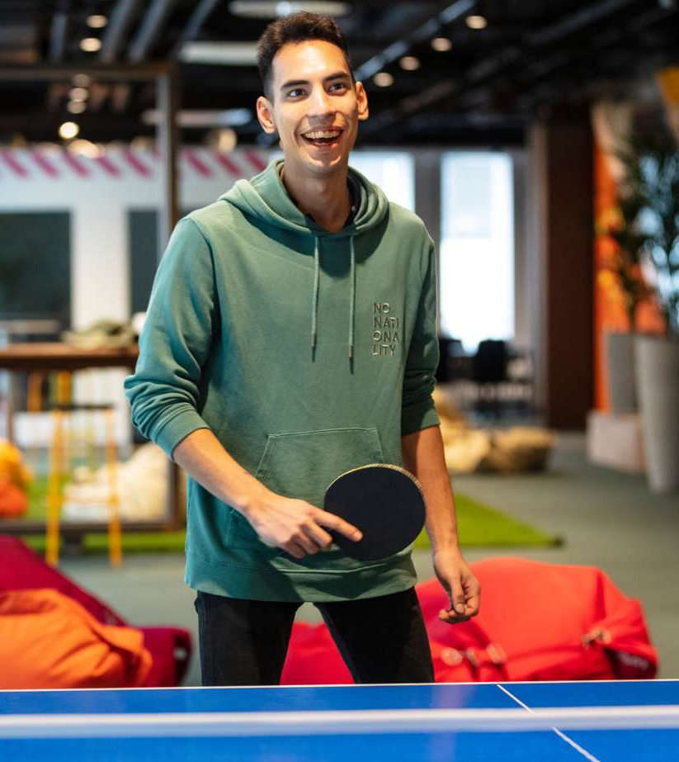
RESULTAT
Hbg Works är en känd och etablerad mötesplats i staden, dit det har rekryterats en mängd nya typer av kompetenser
FÖRVÄNTAD EFFEKT
En lokal full av liv, projekt och människor - med fler externa möten och besök till miljön
Platsen har fått mängder av studiebesök från andra kommuner och organisationer

Slide 7
FÖRVÄNTAD EFFEKT
RESULTAT
Varit förebild för Lund som har öppnat Studio stadshuset
Hbg Works används som en referenspunkt för hur innovations-systematik byggs i kommuner

Slide 8
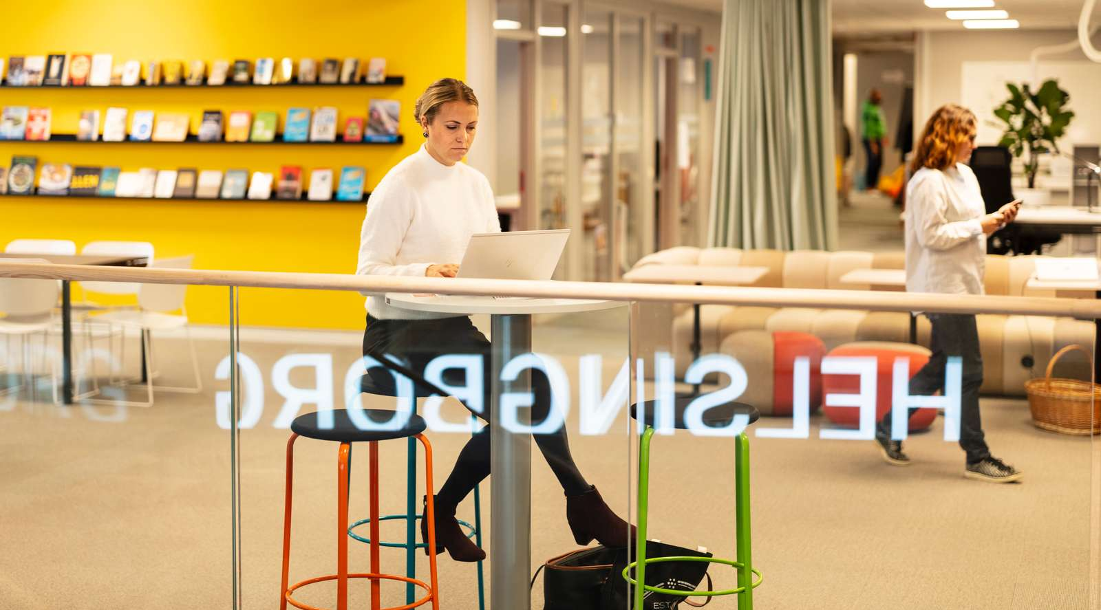
FÖRVÄNTAD EFFEKT
RESULTAT
En utarbetad verktygslåda av metoder anpassade för staden
Testat och vidareutvecklat en mängd metoder
Etablerat nya arbetssätt
Utvecklat nya format, däribland Inhabithon och Innovationsrally

Slide 9
Allt om vårt innovationsarbete på innovation. helsingborg.se

